Slide 1
Witchcraft
GIT
V2

Slide 2
Opakování z předchozí verze
Vytvoření projektu
Vložní souborů do repositáře
Commit
Push
Merge
Branche

Slide 3
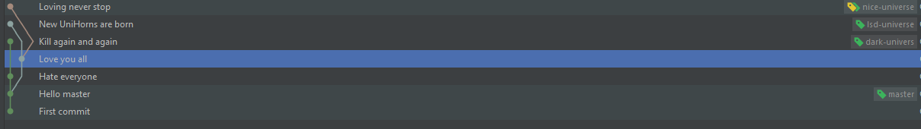
Git Multiverse
Každá branche je svuj vlastni svět

Slide 4
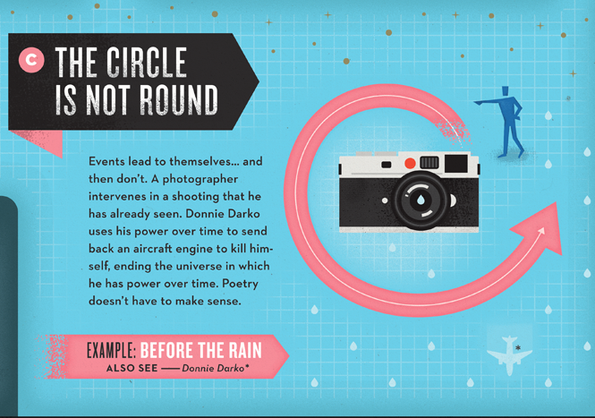
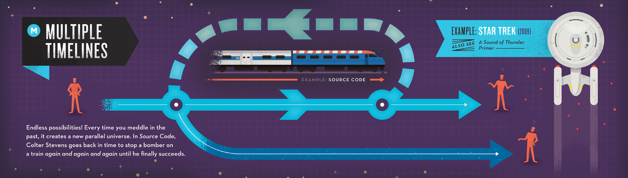
Co se nedostalo do první verze
Revert
Reset

Slide 5
PyCharm
Community zdarma
Podpora GITU
Visualizace Branches

